Slide 1
Ⅵ 介護保険のしくみと医療介護の連携
【介護保険のしくみ】
【介護予防事業】
【医療と介護の連携】
【地域包括ケアシステム】
【ロコモコーディネーターとリエゾンについて】
第６回ロコモコーディネーター資格取得研修会 in 鹿児島
平成２９年１月２２日
SLOC総務委員会 林 承弘

Slide 2
介護保険導入の背景
少子高齢化
核家族化
老々介護
51% (平成26年)
多重介護
25%
「両親」
「実の親と義理の親」
「親と配偶者」etc
「認々介護」
平成12年、高齢者の介護を社会全体で
支える仕組み(介護保険)としてスタート
Notes:
介護保険導入の背景には、少子高齢化そして核家族化の加速化があります。高齢の配偶者がつれをみる老々介護が５１％にのぼり、両親そして実の親と義理の親を見なければならないなどの多重介護が２５％という現実があります。
こうした背景から、平成１２年、高齢者の介護を社会全体で支える仕組みとしてスタートしました。

Slide 3
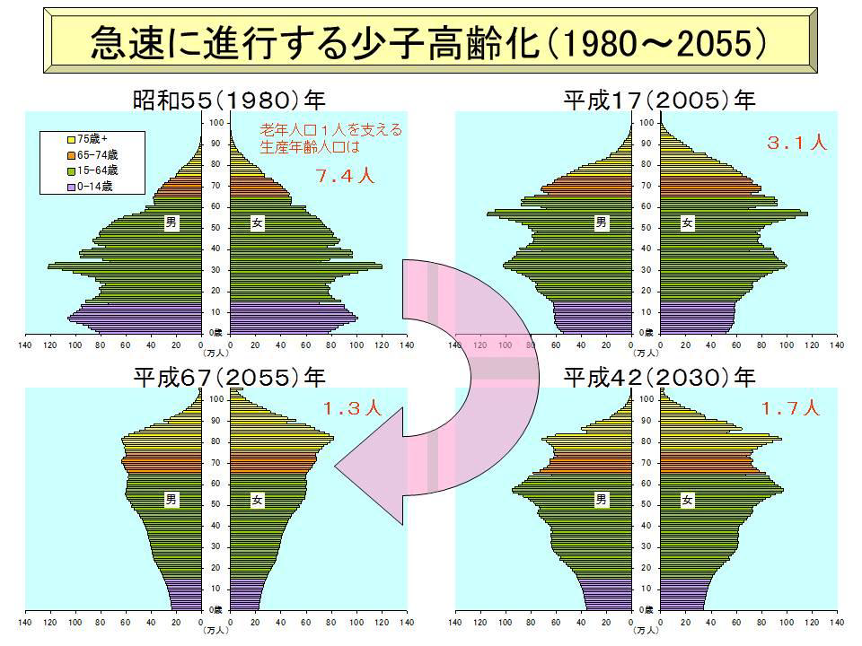



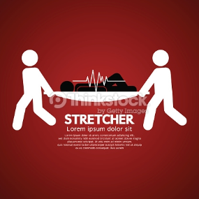
生産年齢人口
１５－６４歳
胴上げ型
騎馬戦型
担架
担架
男
女
たった75年で胴上げ型から肩車型へ
肩車型
担架型
Notes:
高齢化が進む一方、少子化も急速に進んでいます。
老人１人を支える15～64歳までの生産年齢人口は
年々減り続けます。
３０年前、１：7.4人の胴上げ型から
現在、約３名の騎馬戦型、
25年後、１：１．７人の担架型、
４０年後の１：１．３人の肩車型になっていきます。
この事は，
老々介護や多重介護の増加に拍車がかかります。

Slide 4
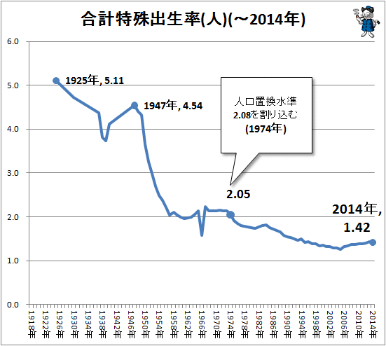
日本の出生率の推移
1974年から人口置換水準2.08を割り込んだまま

Slide 5
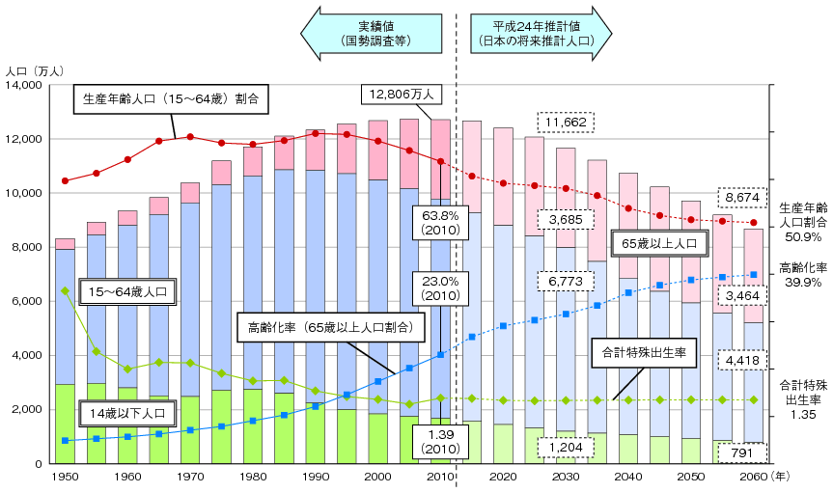
日本の人口推移
65歳以上がピーク
2042年
超高齢社会：21%～
2007年
高齢社会：14%～
1995年
高齢化社会：7%～1970年
2025年
担架型
Notes:
日本の人口の推移をみると、1970年には高齢者割合が７％以上の高齢化社会に入り、１９９５年には１４％以上の高齢社会そして２００７年には、世界に先駆け２１％という超高齢社会に突入し、現在すでに２６％と、高齢社会をひた走っています。
団塊の世代が全員、７５歳以上の後期高齢者となる２０２５年は、１：２の担架型となり、社会保障費の増大により放置すると経済破綻も危惧される、いわゆる２０２５年問題の年となります。
６５歳以上がピークとなるのは団塊ジュニアがその年齢に達する２０４２年といわれています。

Slide 6


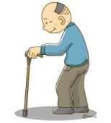
超高齢社会となった日本
2015年9月現在
65歳以上人口（3,384万人：26.7％） ４人に１人
75歳以上人口（1,637万人：12.9％） ８人に１人
＊1950年には80人に1人だった
2025年問題（団塊の世代800万人が全員後期高齢者に）
65歳以上人口は 3,500万人 ３人に１人
75歳以上人口は 2,167万人 ５人に１人
Notes:
２０１４年現在
６５歳以上が４人に１人
７５歳以上が８人に１人
１９５０年には８０人に１人でした。
２０２５年には、
６５歳以上が３人に１人
７５歳以上が５人に１人
と、なります。
この超少子高齢化が２０２５年問題です。

Slide 7
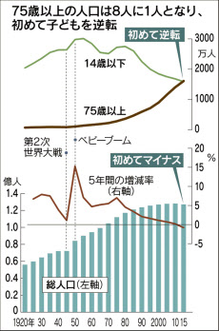
75歳以上人口、子ども上回る！ 15年国勢調査確定値
日本経済新聞Web刊 2016/10/26

Slide 8
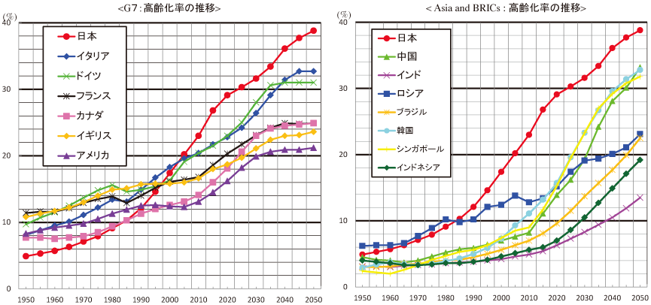
世界の高齢化率
（出典）総務省「ICT超高齢社会構想会議報告書」
（国際連合”World Population Prospects:The 2012 Revision”より）
（出典）総務省「ICT超高齢社会構想会議報告書」（国際連合”World Population Prospects:The 2012 Revision”より）
欧米の高齢化（左図）よりアジア・BRICsの高齢化（右図）の方が上昇率が高い

Slide 9
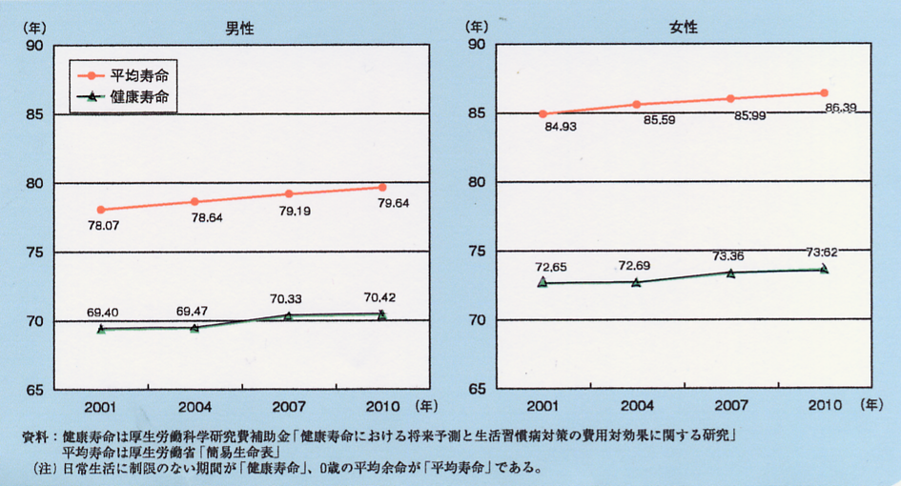
健康寿命と平均寿命の推移
自立して生活できない期間 １３年
自立して生活できない期間 ９年
平均寿命の伸びに、健康寿命の伸びが追いついていない
Notes:
健康寿命は、自立して生活できる期間をいいますが、平均寿命と健康寿命の差は、約１０年の開きがあります。男性で９年、女性で１３年と、女性でより開きがあります。

Slide 10
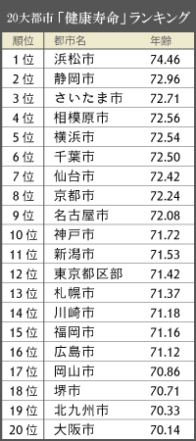
20大都市「健康寿命」ランキング
キ－ワード
気候
環境
運動と食事
健康寿命の延伸が
介護予防のキーに
Notes:
これは２０大都市健康寿命ランキングです。
残念なことに、大阪市は最下位となっています。
大阪はよそ目には、元気なおばちゃんがいて、美味しい店がたくさんあって、言いたいことをずばずば言える元気な土地柄のように映っています。
ただ街に公園が少ないこと、飲食店が沢山あって、体を動かす機会があまりない、と考えらえますが
いかがでしょうか。
浜松市、静岡市が１，２位を占めていますが、気候のよさ、海や湖そして山が側にあり海の物、山の物に恵まれていること、運動するための環境が整備されていることなどが健康寿命の延伸につながっているかもしれません。

Slide 11
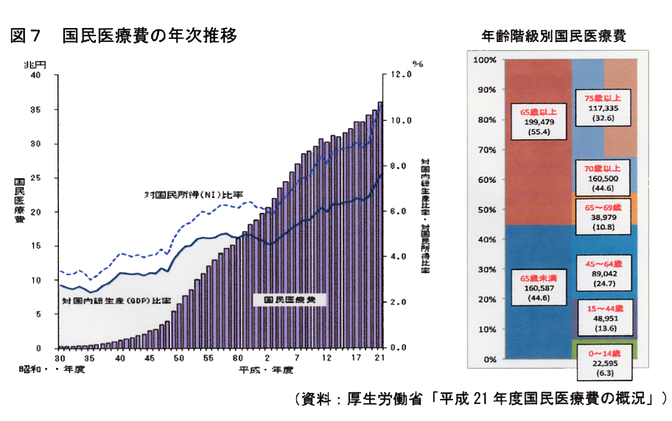
医療費の推移・年齢別医療費
６５歳以上が５５％を占める
平成24年度 39兆2,117億円
１人当り30万円
Notes:
平成２１年の統計では、年齢別で、65歳以上の医療費が全体の55.％を占めています。
平成２３年の統計でも、年齢別では、65歳以上の医療費が21兆4497億円で全体の55.6％を占めた。
75歳以上に限ると13兆1226億円で34.0％だった。平成２１年度より少し増えている。

Slide 12
介護保険導入の理由
① 従前の制度では、高齢化の進行に伴う
国民医療費増大⇒財政破綻が、予見されたため
② また、老人医療費の自己負担が原則無料で、過剰受診
・社会的入院が増え、老人医療費が激増した
③ さらに、介護を家庭内で丸抱えせざるを得ない利用者が
使いにくい制度で、社会的にも問題があった
④ したがって、高齢者が本当に必要としている介護、支援
サービスを受けられるように制定されたのが介護保険法

Slide 13
介護保険とは？
介護保険は、医療保険と同様、
「保険料」を毎月支払うことで、将来利用が可
保険料支払の対象者は、
医療保険：「給与所得者」 および
「扶養を受けてない人」
介護保険：原則４０歳以上の全員
介護状態になった際、介護福祉施設利用料
の９割を保険から支払ってもらうしくみで、
自己負担は 原則1割

Slide 14
介護保険のしくみ
在宅サービス
地域密着型サービス
施設サービス
財源
税金 ：50%
保険料： 50%
９割支払
市町村（保険者）
サービス業者
請求
自己負担１割
居住費・食費
保険料
要介護認定
第１号被保険者：21%
第２号被保険者：29%
加入者（被保険者）
サービス利用
＊2015年から、年金収入280万円
以上は自己負担が2割に
＊2018年から、年金収入383万円
以上は自己負担が3割に ?
Notes:
介護保険の仕組みです。
財源は、税金と保険料が半々で、市町村が保険者となっています。
このうち保険料は、後で述べる第一号被保険者が２１％、第二被保険者が２９％の割合です。
加入者すなわち被保険者は、要介護認定を受けると保険料を市町村に支払い、サービス業者に各種サービスが受けられます。この際、加入者は１割を自己負担し、サービス業者は残りの９割を市町村から受け取ることになります。
２０１５年から年金収入２００万円以上は自己負担が２割になりました。

Slide 15
介護保険のしくみ 財源
市町村（保険者）
税金 ５０％ | 市町村 都道府県 １２．５％ １２．５％ | 国 ２５％
保険料 ５０％ | 第１号被保険者 ６５歳以上 （２，９１０万人） ２１％ | 第２号被保険者 ４０～６４歳 （４，２６３万人） ２９％
Notes:
介護保険の財源は、
国および地方自治体から２５％ずつ拠出する５０％の税金と６５歳以上の第１号被保険者と第２号被保険者から徴収する保険料５０％で、成り立っています。
第１号被保険者と第２号被保険者の徴収割合は、人口比で決められており、今後第１号被保険者の
増加と第２号被保険者の減少によりこの比率が変わってきます。

Slide 16
介護保険のしくみ
加入者（被保険者）の保険料
 | 第１号被保険者 | 第２号被保険者
対象者 | ６５歳以上の人 | ４０歳以上６５歳未満の 医療保険に加入している人
給付の対象者 | 寝たきり・痴呆などで入浴、排せつ、 食事などの日常の生活動作について常に介護が必要な人 ・家事や身じたく等、日常生活に支援が必要な人 | 初老期痴呆、脳血管障害、末期がん など加齢による16種類の「特定疾病」 によって介護等が必要となった人
保険料 | 所得段階に応じて市町村ごとに設定 | 加入している医療保険の算定方法に基づいて設定
保険料の 支払方法 | 年金額≧18万円：年金から天引き それ未満は市町村に個別に支払い | 医療保険料と一括して支払い
月額1万5千円以上
Notes:
６５歳以上の第１号被保険者は、ADLで介護や支援が必要な人が給付対象者であり、
保険料は所得に応じて市町村毎に設定し、保険料の支払方法は、
年金１８万円以上は、年金から天引き、それ未満は市町村に個別支払です。
一方、４０歳以上６５歳未満の第２被保険者は、認知症、脳血管障害、末期がんなど１６の特定疾患によって介護が必要になった人が給付対象者であり、保険料は加入している
医療保険の計算方法に基づいて設定し、医療保険と一括して支払います。

Slide 17
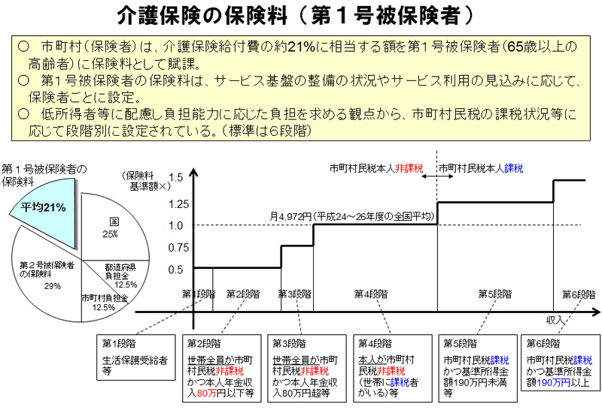
Notes:
第１号被保険者は保険料は、
①市町村(保険者)は、介護保険給付の２１％に相当する額を保険料として賦課します。
②サービス基盤の整備の状況やサービス利用の見込みに応じて市町村（保険者）ごとに設定します。
③低所得者等に配慮し、市町村民税の課税状況等に応じて、通常６段階に設定されています。

Slide 18
第２号被保険者の給付対象者 ー16特定疾病ー
◆ がん（がん末期）
◆ 関節リウマチ
◆ 筋萎縮性側索硬化症
◆ 後縦靱帯骨化症
◆ 骨折を伴う骨粗鬆症
◆ 初老期における認知症（アルツハイマー病、脳血管性認知症等）
◆ 進行性核上性麻痺、大脳皮質基底核変性症及びパーキンソン病
（パーキンソン病関連疾患）
◆ 脊髄小脳変性症
◆ 脊柱管狭窄症
◆ 早老症（ウェルナー症候群等）
◆ 多系統萎縮症
◆ 糖尿病性神経障害、糖尿病性腎症及び糖尿病性網膜症
◆ 脳血管疾患（脳出血、脳梗塞等）
◆ 閉塞性動脈硬化症
◆ 慢性閉塞性肺疾患（肺気腫、慢性気管支炎等）
◆ 両側の膝関節又は股関節に著しい変形を伴う変形性関節症
黄色字は整形外科疾病

Slide 19
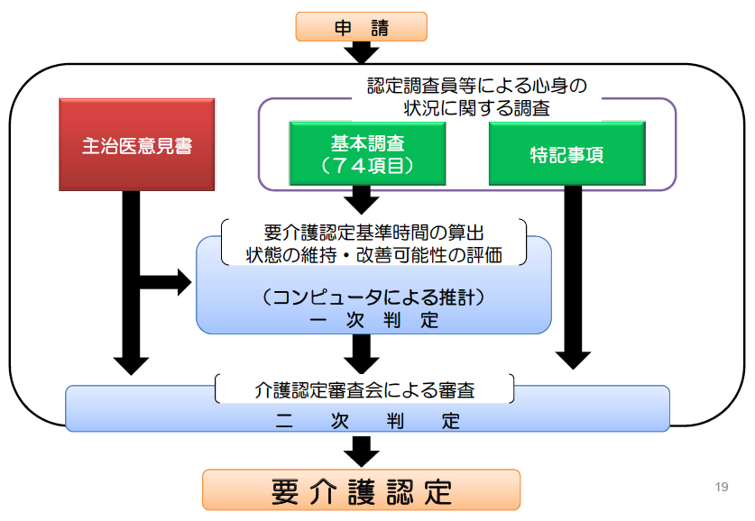
要介護認定の流れ
介護の手間や頻度を具体的に記載する
公的介護保険制度の現状と今後の役割 厚労省老健局総務課資料 平成25年
http://www.mhlw.go.jp/seisakunitsuite/bunya/hukushi_kaigo/kaigo_koureisha/gaiyo/dl/hoken.pdf
Notes:
介護保険のサービスを受けるためには介護認定を受けなければなりません。
要介護認定の流れは、
主治医意見書と調査員の調査による基本74項目と特記事項により、コンピュータによる一次判定の後、介護認定審査会による二次判定を経て要介護認定が行われます。
その結果、非該当、要支援、要介護に振り分けられます。
二次判定には主治医意見書および特記事項が反映されます。
したがって医師、調査員ともに、介護の手間の観点に基づき、具体的にしっかり記載することが求められます。

Slide 20
基本調査74項目(調査員)
第１群 身体機能・起居動作（麻痺・座位保持・歩行等） 13項目
第２群 生活機能 （移乗・排泄・洗髪・衣服着脱等） 12項目
第３群 認知機能 （意思の伝達・短期記憶・徘徊等） 9項目
第４群 精神・行動障害 （被害的・昼夜逆転等） 15項目
第５群 社会生活への適応（金銭管理・簡単な調理等） 6項目
特別な医療 (点滴管理・透析・ストーマ処置等） 12項目
基本調査は、全国共通の「ものさし」で、「できる」「できない」
あるいは「介助されていない」「一部介助」等の選択肢を、調査員が基準に則って選択できるよう作られている
Notes:
基本調査は、身体機能や生活機能に加え、認知機能や精神・行動障害そして社会生活への適応
などロコモおよび認知機能のチェックがメインとなっています。
これに点滴管理・透析・ストーマ管理などの特別な医療における管理の状況もチェック項目に入っています。

Slide 21
特記事項(調査員)
認定調査員は、「このことは審査会に伝えるべき！」と思うこと
があれば、定義や選択肢にかかわらず特記事項に記載できる
該当する基本調査項目はなくても、具体的な「介護の手間」が生じていることが確認できれば、審査会委員が読みやすい
場所に、具体的な介護の手間と頻度を記載することができる
例えば「ときどき」「頻繁に」などではなく、「２～３回／日に転倒する」とか、「５分前に言ったことを忘れる」とか、具体的な頻度や数値等を記載する
Notes:
調査員による特記事項は、二次判定に反映されるので、具体的な「介護の手間」の記載が求められます。

Slide 22
障害老人の日常生活自立度判定基準
（医師・調査員）
生活自立 | ランクＪ | 何らかの障害等を有するが、日常生活はほぼ自立 独力で外出可 １．交通機関等を利用して外出する ２．隣近所へなら外出する
準寝たきり | ランクＡ | 屋内での生活は概ね自立しているが、介助なしには外出しない house-bound １．介助により外出し、日中はほとんどベッドから離れて生活する ２．外出の頻度が 少なく、日中も寝たり起きたりの生活をしている
寝たきり | ランクＢ | 屋内での生活は何らかの介助を要し、日中もベッド上での生活が主体であるが、座位を保つ chair-bound １．車いすに移乗し、食事、排泄はベッドから離れて行う ２．介助により車いすに移乗する
 | ランクＣ | １日中ベッド上で過ごし、排泄、食事、着替において介助要す bed-bound １．自力で寝返りをうつ ２．自力では寝返りもうたない
家の外に出れない
車椅子に頼って移動
一日中ベッドで過ごす
平成3年11月18日 老健第102−2号 厚生省大臣官房老人保健福祉部長通知
Notes:
介護認定の際に重要な項目が、日常生活自立度判定基準です。
ランクＪは日常生活がほぼ自立しているグループ。
ランクＡは準寝たきりもしくは寝たきり予備軍でありhouse-bound（家の外に出れない）に相当。
ランクＢは.寝たきりに分類されるグループであり、chair-bound(車いすに頼って移動）に相当。
ランクＣは.寝たきりに分類されるグループであり、bed-bound（一日中ベッドで過ごす）に相当します。

Slide 23
認知症老人の日常生活自立度判定基準
（医師・調査員）
ﾗﾝｸ | 判 断 基 準
Ⅰ | 何らかの痴呆を有するが、日常生活は家庭内及び社会的にほぼ自立
Ⅱ | 日常生活に支障を来たすような症状・行動や意思疎通の困難さが多少見られても、誰かが注意していれば自立できる。
Ⅱa | 家庭外で上記Ⅱの状態がみられる。
Ⅱｂ | 家庭内でも上記Ⅱの状態がみられる。
Ⅲ | 日常生活に支障を来たすような症状・行動や意思疎通の困難さが見られ、介護を必要とする。
Ⅲa | 日中を中心として上記Ⅲの状態が見られる。
Ⅲｂ | 夜間を中心として上記Ⅲの状態が見られる。
Ⅳ | 日常生活に支障を来たすような症状・行動や意思疎通の困難さが頻繁に見られ、常に介護を必要とする。
Ｍ | 著しい精神症状や問題行動あるいは重篤な身体疾患が見られ、専門医療を必要とする。
医師による判定
認知症加算
平成5年10月26日 老健第135号 厚生省老人保健福祉局長通知
Notes:
もう一つ重要な項目が、認知症老人の日常生活自立度判定基準です。
Ⅰ）は何らかの痴呆を有するが、日常生活は家庭内
及び社会的にほぼ自立している
Ⅱ）は認知症状はあるが、誰かが注意していれば
自立できる。
Ⅲ）は認知症状があり、介護を必要とする。
Ⅳ）は認知症状があり、常に介護を必要とする。
Ⅴ）.著しい精神症状があり、専門医療を必要とする。
「主治医意見書」にて、認知症をしっかり判定する。Ⅲa以上なら認知症加算がとれる。
口頭も含めて「医師の判定」を確認できた場合、最も新しい判定を基に、認知症加算を算定可能。

Slide 24
介護認定とその内容
 | 内容
要支援1 | 日常生活にはほとんど支障ないが、入浴など一部の動作に 介助が必要
要支援2
要介護1 | 起立や歩行などに不安定さが現れ， 入浴や排泄などに一部介助または全介助が必要
要介護2 | 自力での起立や歩行が困難。入浴や排泄などに一部介助または 全介助が必要
要介護3 | 起立や歩行は不可能。入浴や排泄、衣服の着脱などに全介助が必要
要介護4 | 介助なしに日常生活を送ることが困難。入浴、排泄、衣服の着脱などに 全介助、食事摂取に一部介助が必要
要介護5 | 日常生活のほぼすべてにおいて全介助が必要
Notes:
最終的には、要介護者の日常生活にどの程度支障があるかによって介護度が決められます。
要支援は、日常生活にはほとんど支障ないが、入浴など一部の動作に介助が必要
要介護1は、起立や歩行などに不安定さが現れ，入浴や排泄などに一部介助または全介助が必要
要介護2は、自力での起立や歩行が困難。入浴や排泄などに一部介助または全介助が必要
要介護3は、起立や歩行は不可能。入浴や排泄、衣服の着脱などに全介助が必要
要介護４は、介助なしに日常生活を送ることが困難。入浴、排泄、衣服着脱などに全介助、食事摂取に一部介助要
要介護5は、日常生活のほぼすべてに全介助が必要です。
すなわち、日常生活動作に支障がない状態を保つことが
できれば、健康寿命を長くできるということになります。

Slide 25
解雇予
Notes:
認定の結果、要介護に認定された方は、ケアマネージャーによって介護サービスの計画が立てられます。
要支援と認定された方は、介護予防ケアプランを立ててもらうこととなります。
要支援者に対する予防給付は、予防するための介護予防運動等が中心です。
しかし、現状では、生活支援を受けているだけ、または効果がみられないデイサービスに行っているだけの方が多くおられます。
介護予防事業として、非該当と判定された方や地域に住む６５歳以上の方を対象に、機能低下が認められなかった元気な方（一次予防の対象者）向けと、機能低下がみられた元気アップシニア（二次予防対象者）に地域支援事業が行われます。

Slide 26
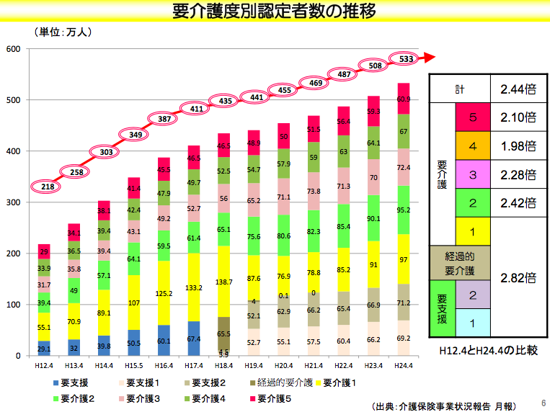
要支援+要介護１が40～50%占める
ロコモ対策で介護度悪化を防ぐ絶好の時期
Notes:
H12介護保険開始以降、年々 要介護認定者数が増えています。
要介護別認定者数の推移を見ると、要支援，要介護1 といった軽度要介護者の伸びが、282％と要介護2 以上に比べ顕著です。
しかも、 要支援＋要介護１で 40-50％を占めています。
この時期は、ロコモ対策で介護度悪化を食い止め、改善させる絶好の時期です。

Slide 27
介護予防事業(地域支援事業）
目的：６５歳以上を対象に「介護が必要となる状態」を予防
一次予防：65歳以上全員を対象、生活機能の維持や向上に向けた取り組み
二次予防：特に介護が必要になるおそれの高い人向け事業、
地域包括ケアセンターと相談、個別のケアプラン作成を

Slide 28
介護予防の導入
地域包括ケアの推進
Notes:
介護保険は、3年ごとに修正が行われています。
介護保険を運用していくと多くの問題が、浮き彫りにされてきました。
問題点を改善する目的で、制度の変更が行われてきました。
大きな変更は、平成18年度から介護予防が導入されたことと、
平成24年度から地域包括ケアの推進が謳われたことです。

Slide 29
2015年からの介護保険の見直し
地域包括ケアシステムの構築と費用分担の公平化を
年金収入280万円以上は自己負担が2割に
（高齢者の約２割）
特養や老健施設の食事・部屋代の補助を縮小
特養の入所条件を原則、要介護３以上とする
要支援１，２の予防サービスの一部を国から市町村へ

Slide 30
予防給付の見直し
（平成27年介護報酬改訂）
平成27年～29年度にかけて、「要支援者向けサービスの一部」が、市町村の地域支援事業に移行する
市町村の地域支援事業に移ってくるのは次の２つ
①介護予防訪問介護（介護予防ホームヘルプサービス）
②介護予防通所介護（介護予防デイサービス）
＊他はこれまでどおり、介護保険サービスとして残る
但し、
要支援者が使用するサービスの約5割が上記の2サービス
今後、「軽度者への介護予防は、市町村の責任と判断でやって欲しい」という国の意図

Slide 31
Notes:
介護保険でのサービスの基本は、生活援助と介護予防です。
一般的には、まだまだ介護予防を行うという認識が乏しいのが現状です。

Slide 32
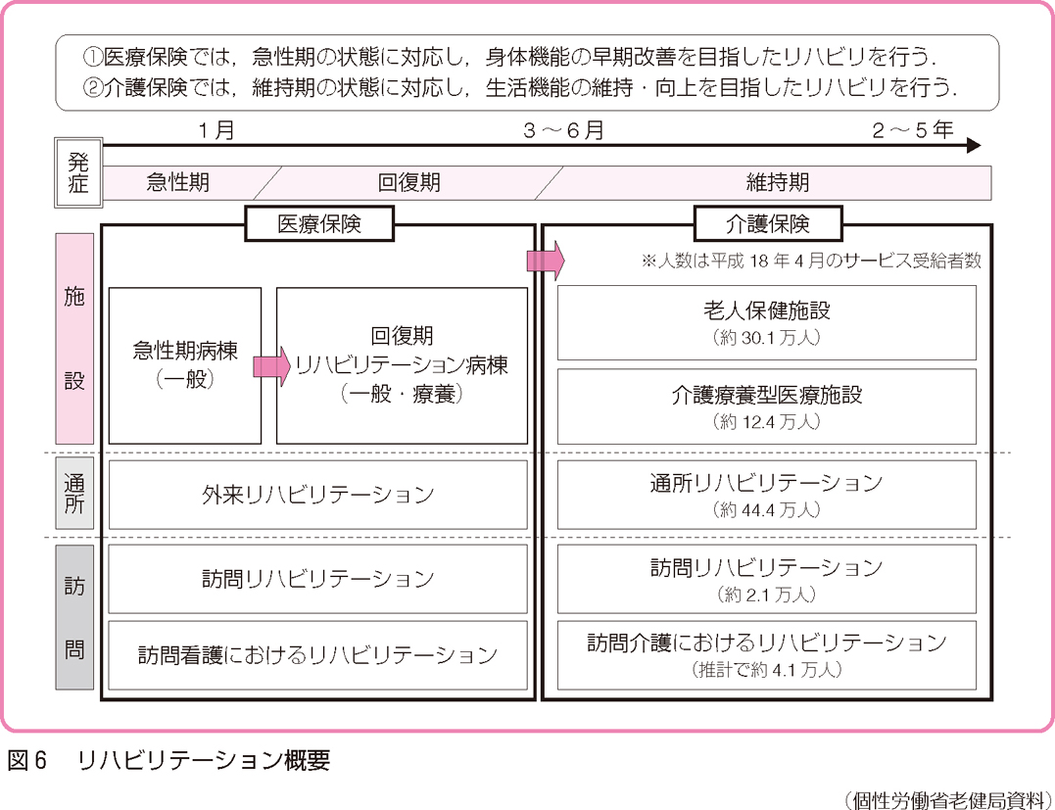
医療と介護の連携
（厚生労働省老健局資料より引用）
運動器リハビリテーションシラバス（改訂第3版）―セラピストのための実践マニュアル―
リハでは介護優先が原則だが、一旦維持期に入った方のレベルが急に著しく低下した場合は、一旦医療機関に原因を調べてもらい、リハプランを見直すことが大切
ー
Notes:
リハビリといえば、医療機関でのリハビリが頭に浮かびます。 しかし、医療での運動器リハビリテーションは原則150 日を限度。要介護・要支援の認定者で、上限日数を超えて継続してリハが必要な場合，維持期リハとして原則介護保険を利用し，介護施設でリハビリテーションを継続するということが、決められています。 また医療と介護の連携については「リハビリテーションにおける介護優先」という原則があり，通所リハビリ（デイケア）施設を利用する場合，同時に医療施設でのリハビリテーションは受けられません。これからは、介護施設でのリハビリのレベルを向上させ、要介護者、要支援者に対し、リハビリを行うことによって生活レベルの維持、向上できる技術を備えなければならない時代になりました。医療機関も、現在のレベルに満足することなく、急性期および回復期の虚弱高齢者の運動器機能向上に寄与する運動器リハビリレベルを進化させ、その情報を介護施設に伝えていかなければなりませんまた、一旦維持期に入った方のレベルが急に著しく低下した場合は、一旦医療機関に原因を調べてもらい、リハプランを見直すことが大事です。

Slide 33
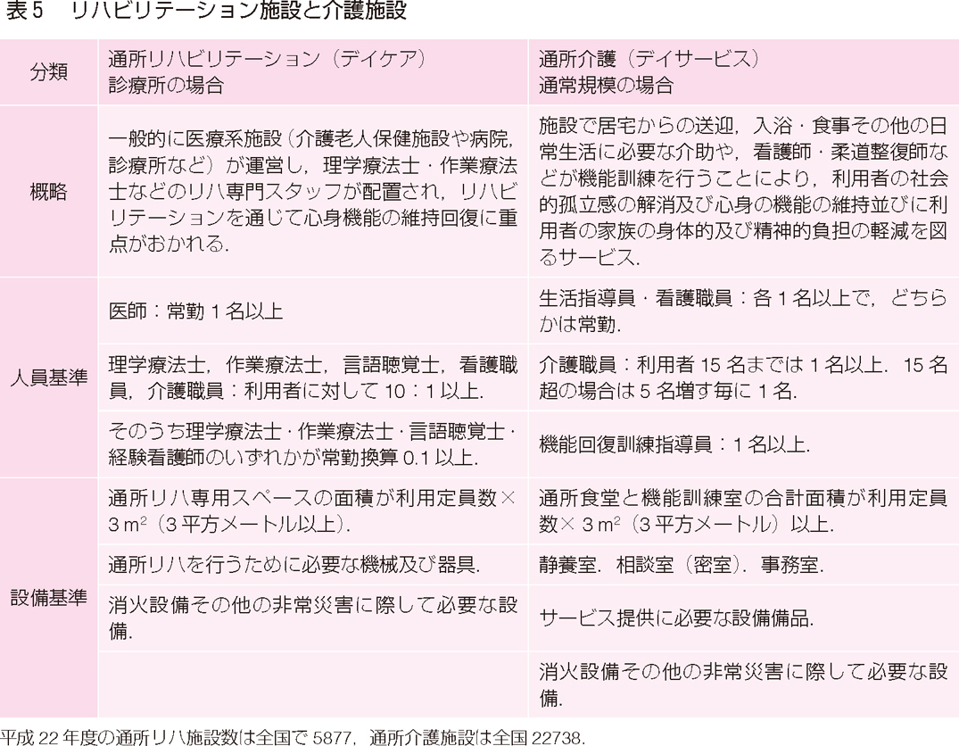
リハビリテーション施設と介護施設
デイケア
デイサービス
リハビリテーションとは
理学療法
作業療法
言語聴覚療法
医師の指示のもと
行われる
デイサービス施設（通所介護）での機能訓練などには“リハビリテーション”という言葉を使用することはできない
運動器リハビリテーションシラバス（改訂第3版）―セラピストのための実践マニュアル―
Notes:
わが国の医療（診療報酬点数表）における「リハビリテーション」とは，基本的動作能力の回復を目指す理学療法，応用動作能力，社会的適応能力の回復等を目指す作業療法，言語聴覚能力の回復等を目指す言語聴覚療法等を意味します。
介護保険における「リハビリテーション」は一定の基準を満たす施設において医師の指示のもとにPT・OT・ST が実施する理学療法，作業療法，言語聴覚療法です．
介護保険における運動器リハビリテーションは通常医師の常勤するデイケア施設（通所リハビリテーション）で行われます．ゆえに厳密には，医師のいないデイサービス施設（通所介護）での機能訓練などには“リハビリテーション”という言葉を使用することはできないのです。

Slide 34
介護保険優先の原則
リハは介護保険優先が原則
要介護・要支援者が
  介護保険のリハビリテーション（通所リハ、訪問リハ）
  を受けている場合、医療機関のリハビリテーションを
  受けることはできない（手術、急性増悪等を除く）
デイケアと医療のリハビリテーションは同時に受けられない
デイケアとデイサービスの違いを利用者に理解してもらう
Notes:
介護保険優先の原則があります。
デイケアと医療のリハビリテーションは同時に受けられない
デイケアとデイサービスの違いを理解していない利用者も少なくない
ケアマネ等→利用者に理解してもらう
要介護・要支援者が、介護保険のリハビリテーション（通所リハ、訪問リハ）を受けている場合は
医療機関の疾患別リハビリテーションを受けることはできない（手術、急性増悪等を除く）のです。

Slide 35
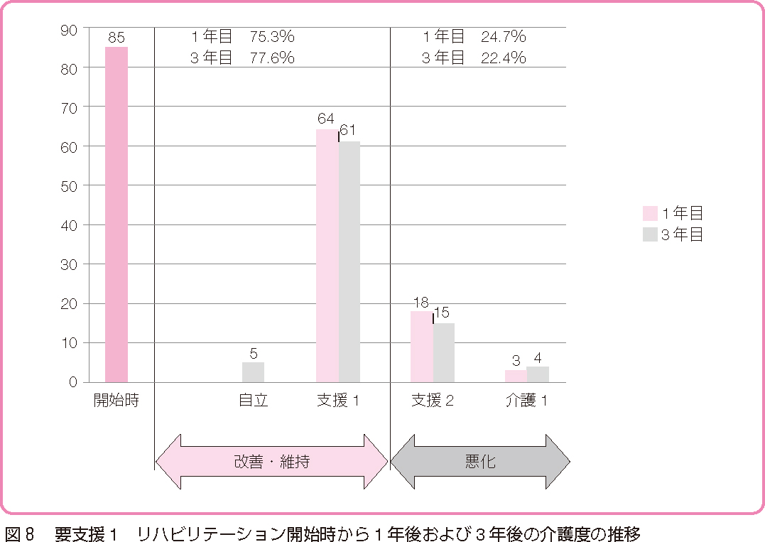
■ 要支援1：リハビリテーション開始から1年後および3年後の
介護度の推移
人
要支援者85名中、改善・維持が1年後75.3、3年後77.6％で、悪化が1年後24.7、3年後22.4％であった。
有効なリハビリテーション継続によって、虚弱高齢者であっても介護度の維持・改善が期待できる
１年目
３年目
運動器リハビリテーションシラバス（改訂第3版）
―セラピストのための実践マニュアル―
Notes:
本当に、きちんとしたリハビリを行えば、要支援、要介護の方々の運動機能は改善するのでしょうか。
要支援1の方に対するリハビリテーション開始から1年後および3年後の介護度の推移です。
要支援者85名中改善維持が1年後76.5 3年後77.6％で、悪化が1年後24.7、3年後22.4％であった。
このように、有効なリハビリテーションを継続することによって、虚弱高齢者であっても多くのケースで介護度の
維持・改善が期待できます。

Slide 36
介護予防リハビリ
日常生活動作（起立・歩行・食事・入浴・排泄等）ができるだけ自立してできることを目指すリハビリ
介護予防リハビリの最大の目的は、
QOL（生活の質）・ADL（日常生活動作）を改善させて社会復帰させること
Notes:
介護の現場におけるロコモの目的は、介護予防です。
介護予防の最大の目的は、ADL（日常生活動作）、QOL（生活の質）を改善させて社会復帰させることです。
自立したADLを獲得させるリハビリとは、日常生活動作（起立・歩行・食事・入浴・排泄等）が
できるだけ自立してできることを目指すリハビリです。
すなわち日常生活動作訓練を主目的としたリハビリで、
それが、QOL改善につながる介護予防リハビリ です。

Slide 37
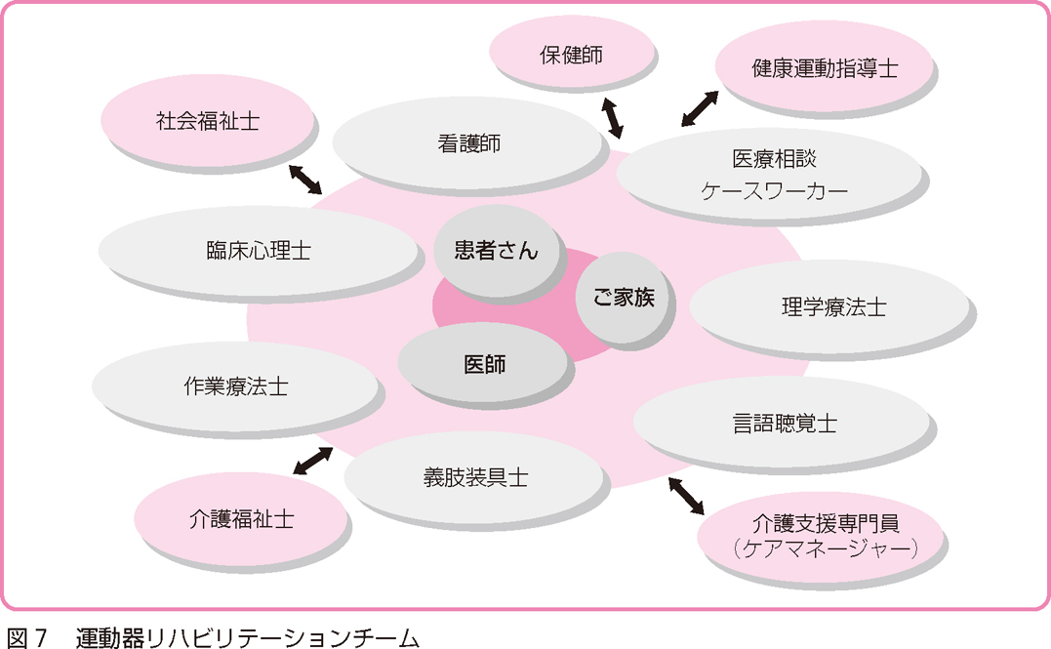
日本運動器科学会・日本臨床整形外科学会 監修
運動器リハビリテーション診療チーム
介護におけるリハは、医師、PTだけではできない 多職種連携（リエゾン）で、ロコモに対する正しい共通認識・共通の方向性をもって介護予防にあたる
運動器リハビリテーションシラバス（改訂第3版）
―セラピストのための実践マニュアル―
Notes:
介護におけるリハビリは、医師だけ、PTだけではできません。
患者さん（要介護者）、家族の意見を聞いて、他業種の方々の協力が必要です。
これが、多職種連携で、介護予防連携をうまく行うためにはロコモについての正しい共通認識、
共通の方向性が必要です。

Slide 38
疾患と介護予防
廃用症候群を予防することが、将来的に
転倒予防、寝たきり予防に最も重要
原疾患・介護度に関わらず方針は同じ
適切な運動で、元気な体を取り戻す・維持する
ロコトレは、介護予防だけでなく
認知症予防、生活習慣予防にも有効である
Notes:
いろいろな疾患に日々の生活の仕方が関わり足腰の廃用症候群になる
すなわち、廃用症候群を予防することが、将来的に転倒予防、寝たきり予防するためには最も重要です。
だから、原疾患が何であっても、介護度が何であっても方針は同じなのです。
適切な運動をして、元気に動ける体を取り戻す・維持する ことです。
適切な運動が、ロコトレです。
体力を維持する適切な運動は、介護予防だけでなく 認知症予防、生活習慣予防にも有効であることが知られています

Slide 39
今後、高齢者人口の増大、認知症患者数の増大、高齢者単独世帯・老夫婦だけの世帯の増大 ＊地方より、首都圏等で顕著
Notes:
現在、高齢化率は25％を超えた所ですが、今後4-50年は高齢者人口はさらに増え続けます。
それに伴って、認知症患者数も増えます。高齢者単独世帯や老夫婦だけの世帯も増え続けます。
このような現象は、地方だけの問題ではなく、都会でも起こります。

Slide 40
要支援・要介護総数
平成26年2月厚労省発表（暫定）
要支援１ 81万6165
等支援２ 80万 235
要介護１ 110万4520
要介護２ 102万3608
要介護３ 76万2770
要介護４ 70万6196
要介護５ 60万5968
要支援・要介護総数 581万9462人
平成２７～２９年にかけて国の予防給付から市町村の地域支援事業に移行
要支援計 161万6400人
要介護計 420万3062人

Slide 41
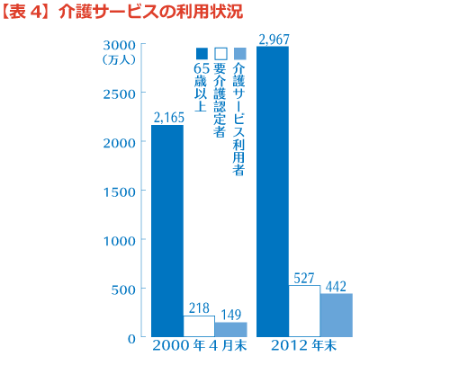
介護サービスの利用状況
６５歳以上人口が1.4倍
要介護認定者が2.4倍
介護サービス利用者が3倍

Slide 42
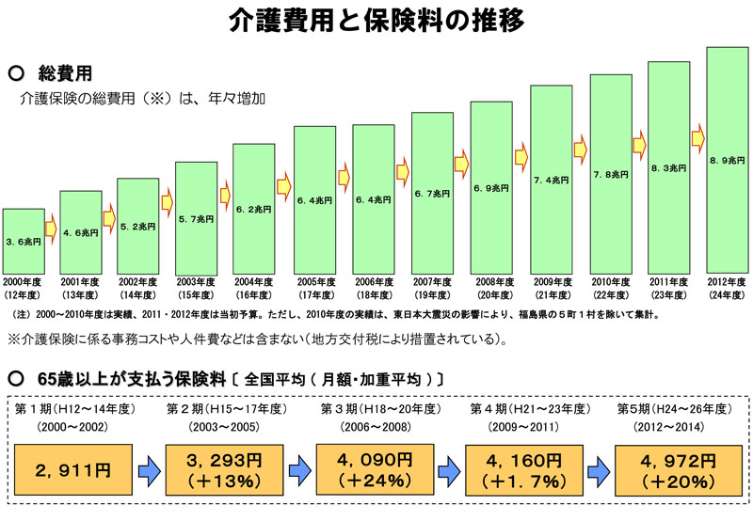
介護費用と保険料の推移
2.4倍
1.7倍

Slide 43
医療・介護費用合計は
約80兆円になる
医療・介護費用合計は
約50兆円
国家予算90兆円
Notes:
虚弱高齢者に対し、生活支援中心のサポートでは、介護費用も急増し、社会保障費の増加が国家予算を逼迫させます。
このような状況において、今までのような発想、医療介護のありようでは、社会が成り立たなくなることは明らかです。

Slide 44
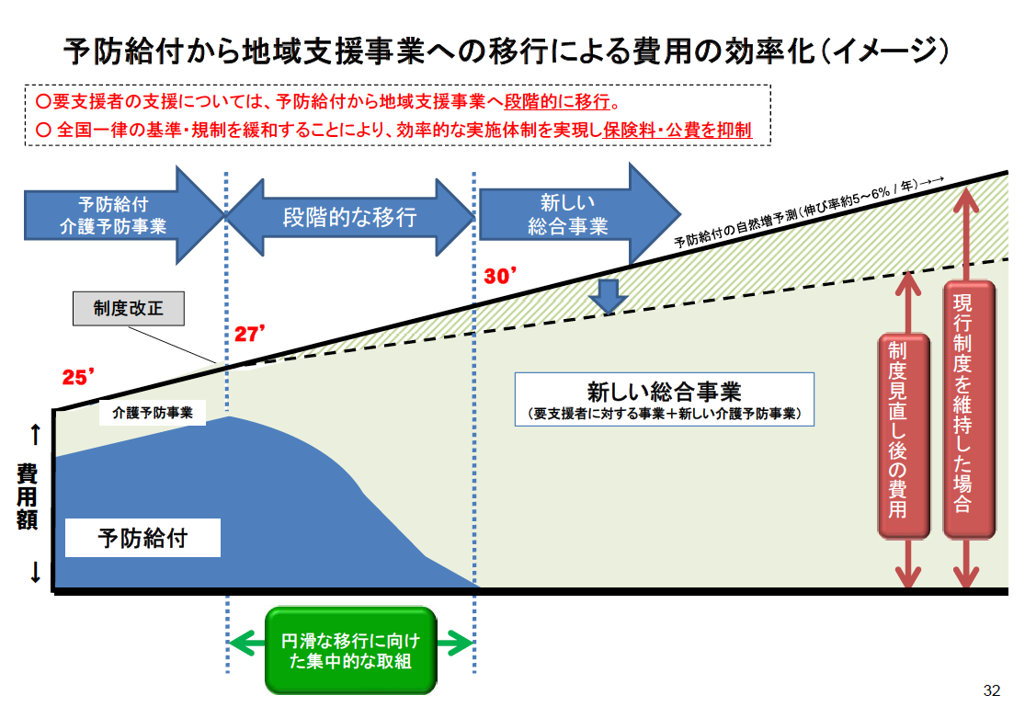
一番の目的
Notes:
予防給付から地域支援事業への移行による費用の効率化のイメージです
一番の目的は、介護費の抑制です。

Slide 45
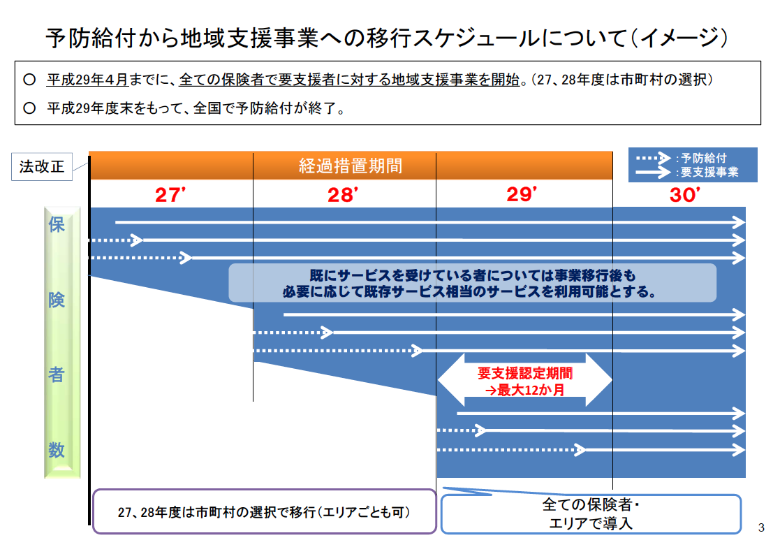
Notes:
H29年度から 要支援者に対する介護保険からの予防給付が終了し、
要支援者に対しては地域支援事業で対処しなければならなくなります。
H27,28年度は、経過措置期間とされ、遅くともH29年度から実施しなければなりません。
対応が早い市町村では、27年度から開始されます。

Slide 46
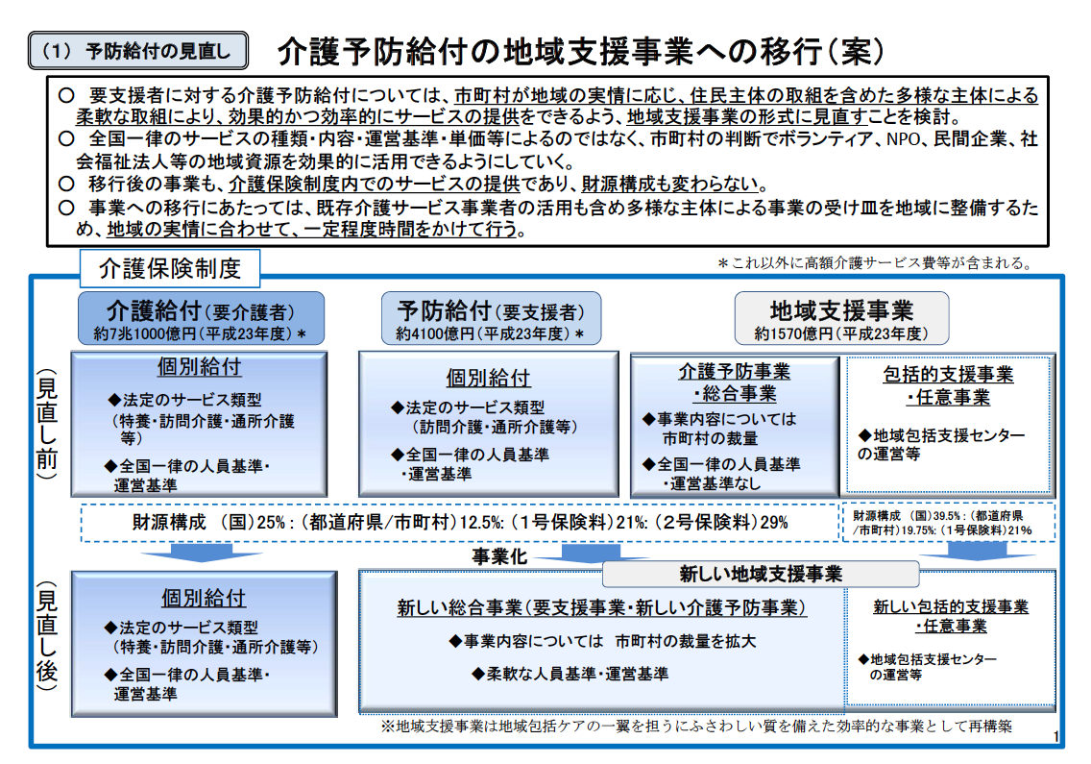
地域の高齢化率、地形、医療機関や介護状況、住民同士の
つながり具合などを勘案し地域ごとにプランを立てる
Notes:
現在、要支援者は介護保険から予防給付を受けていますが、将来は新しい地域支援事業に組み込まれ、市町村が地域の特性に応じて要支援事業、新しい介護予防事業を行うこととなりました。
要支援者に対する予防給付と特定高齢者に対する地域支援事業を合わせて、新しい地域支援事業に移行することになりました。
要支援者に対する支援事業を考えた時、地域の高齢化率、地形、医療機関や介護事業所の状況、
住民同士のつながり具合などを勘案し、地域ごとにプランを立てた方が良いと考えられたからです。

Slide 47
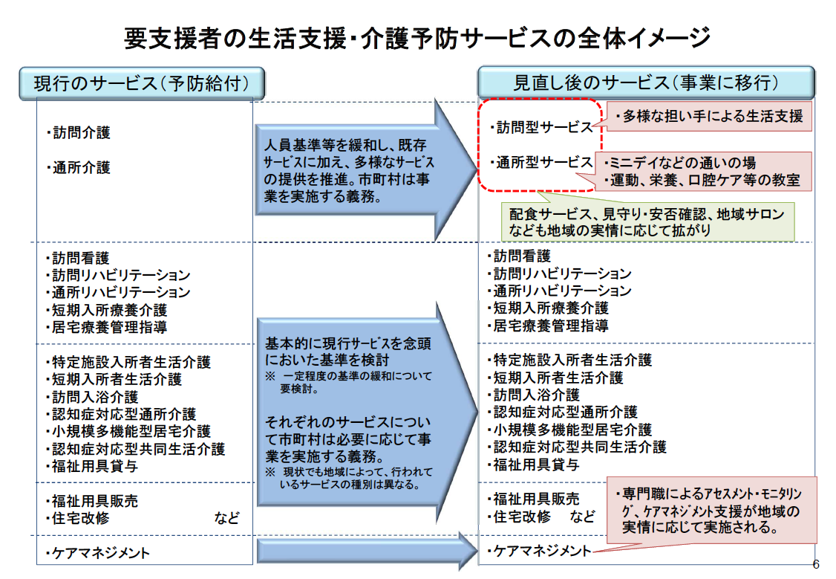
通所介護の見直しとして通所型のミニディというサロンを想定
訪問介護を、ヘルパーから多様な担い手による生活支援に移行
Notes:
要支援者に対するサービスの見直しのイメージです。
通所介護の見直しとして、通所型のミニデイというサロンを想定しています。
訪問介護を、ヘルパーから多様な担い手による生活支援に移行させようとしています。

Slide 48
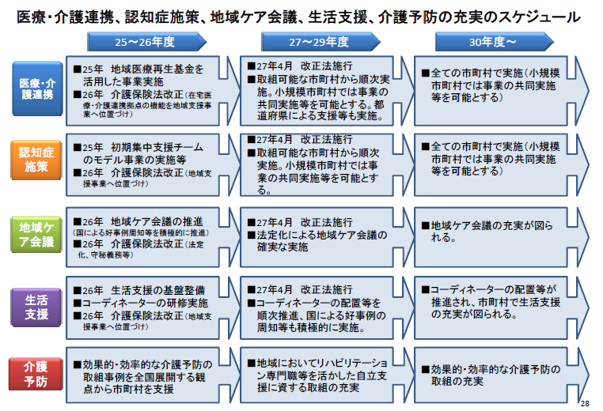
このために、ロコモコーディネーターを数多く輩出し、地域で
有効なロコトレを行っていくことが求められる
Notes:
医療・介護連携、認知症施策、地域ケア会議、生活支援、介護予防の充実のスケジュールです。
ロコモに関連する介護予防では、効果的・効率的な介護予防の取り組みの充実を行っていかなければなりません。
このために、ロコモに関連する知識を持ったロコモコーディネーターを多く輩出し、地域で有効なロコトレを行っていくことが求められます

Slide 49
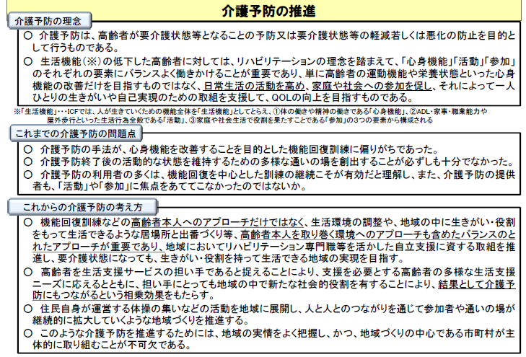
これからの介護予防として、高齢者が要介護状態になっても社会に戻れる
サポートに重点を置くことを目指すことが求められている
Notes:
これからの介護予防として、
高齢者が要介護状態になっても社会に戻れるサポートに重点を置くことを目指すことが求められています。

Slide 50
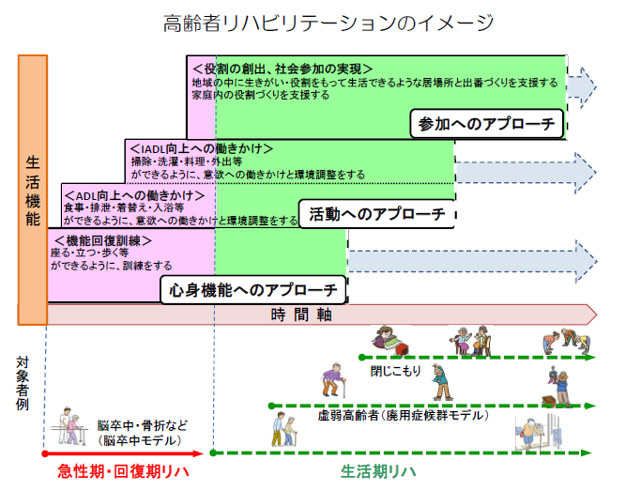
地域において、自立支援を行い。社会参加まで回復させることが重要
＊IADL（instrumental activities of daily living）
手段的日常生活動作：ADLよりも高い日常生活を送る能力
食事・排泄・着替え・入浴⇒掃除・洗濯・料理・外出等
Notes:
リハビリのイメージとして、
機能回復訓練、ADL向上、IADLの順にリハビリ重点を向上させ、最終的には社会参加へと結びつけることが求められています。IADL（instrumental activities of daily living）
今までの介護予防は、機能回復訓練に重点を置かれ、高齢者が社会に戻れるサポートが行われてこなかったという反省がなされたからです。
地域において、自立支援を行い。社会参加まで回復させることは当然重要です。
そのためには、効果的な機能回復訓練が必要です。
しかし、現在行われている機能回復訓練ではまだまだ成果が出せていないというのが現状です。
このことを認識したうえで、効果的な機能回復訓練を模索し、行っていかなければなりません。

Slide 51
地域包括ケアシステム
10年後に３人に１人が65歳以上という超高齢社会を
迎えるにあたり、社会の在り方を考え直す時がきている
2011 年の介護保険法改正では，地域包括ケアシステムの
構築推進が規定され，より精緻な介護保険事業計画の策定が求められることになった
Notes:
日本は、諸外国に例をみないスピードで高齢化が進行しています。
６５歳以上の人口は、現在３，０００万人を超えており（国民の約４人に１人）、
２０４２年に約３，９００万人でピークを迎え、その後も、７５歳以上の人口割合のみ増加し続けることが予想されています。
50年後の人口は約8700万人と現在の3分の2の規模まで減少しますが、人口の約4割が65歳以上というかって経験したことのない超高齢社会になると予想されています。
近々の問題として、団塊の世代（約８００万人）が７５歳以上となる2025年（平成37年）以降は、国民の医療や介護の需要が、大幅に増加すると予想されています。
また、1975年65才以上の高齢者のみの世帯は3.3％に過ぎませんでしたが、2011年には2割に達し2035年頃には3割に達する見込みです。
そこで、「人口急減・超高齢社会」という未来が間近に近づきつつありことを認識し、危機意識を持って、社会の在り方を考え直さなければなりません。
このため、厚生労働省は、2025年（平成37年）を目途に、高齢者の尊厳の保持と自立生活の支援の目的のもとで、可能な限り住み慣れた地域で、
自分らしい暮らしを人生の最期まで続けることができるよう、地域の包括的な支援・サービス提供体制すなわち、地域包括ケアシステムの構築を推進しています。
2011 年の介護保険法改正では，地域包括ケアシステムの構築推進が規定され，より精緻な介護保険事業計画の策定が求められることになりました。

Slide 52
地域包括ケアとは、介護が必要となっても、住み慣れた地域
で自分らしい暮らしが最期までできるよう、医療、介護、予防、生活支援、住まいが包括的に確保されるシステム
自治体ごとに地域の特性に応じてプランを構築し、
団塊の世代が75才以上となる2025年完成を目指す
医療、介護、自治体、民間ボランティアなど各専門商で構成「される「地域ケア会議」が法定化され、自治体が主催して地域の専門職が相談して、対応を決めて
いく方向性が示された
医療体制は、施設完結型から地域完結型（地域生活を重視した支える医療）へ見直しを余儀なくされている
Notes:
地域包括ケアとは、介護が必要となっても、住み慣れた地域で、その人らしい自立した生活ができるよう医療、介護、予防、生活支援、住まいを包括的かつ継続的に提供するシステムで住み慣れた地域で暮らせることが概念の根本であり、超少子高齢社会に不可欠なものと定義されています。
自治体ごとに地域の特性に応じてプランを構築し、団塊の世代が75才以上となる2025年完成を目指しています。
地域包括ケアシステムの重要な点は、地域の実情に合わせ、医療・福祉サービス提供者間の連携によって、医療、福祉、予防をシームレスにつなぎ、住まい、医療、介護、予防、生活支援が一体的に提供できる地域を構築し、高齢者がいつまでも生活できる住み慣れた地区を目指すことです。
そこで、今まで医療、介護、自治体、民間ボランティアなどが点で活動していたために成果が出にくかった反省から、それらを線で結び、面とすることで効率を上げるために、「地域ケア会議」で方針を決めていくことになります。市町村レベルの地域ケア会議は、自治体が主催して地域の専門職の方々と議論を交わす場です．
高齢化が進んできますと医療だけでは支えきれない，介護と医療の両方が必要で、さらに多業種の手助けも必要になるからです
また患者・生活者の側に，セルフケア，セルフマネジメントの重要さを訴える議論も示されています．
医療体制は、施設完結型から地域完結型（地域生活を重視した支える医療）へ見直しを余儀なくされています。
医療の側では，高齢期の疾病を生活機能障害の視点から理解し，患者・生活者の生活面から病因の把握を図るアプローチが主になっていかなければならないであろうと言われています．

Slide 53
地域包括ケアシステム ５つの視点
①医療との連携強化：
在宅医療の充実
②介護サービスの充実強化：
介護拠点の充実整備
③予防の推進：
自立支援型の介護推進
④生活支援サービスの確保：
見守り、配食、買い物等
⑤高齢者住まいの整備：
サービス付き高齢者住宅
日常生活圏域
（30分でかけつけられる圏域）
介護
医療
予防
住まい
地域マネジメントに基づくケア付きコミュニティの構築が求められている 高齢者ケアは介護だけではなく医療，予防，住まい，生活支援という 5 つの要素で成り立つ 互いの連携が重要
住まいと生活支援は土壌ととらえている
生活支援

Slide 54
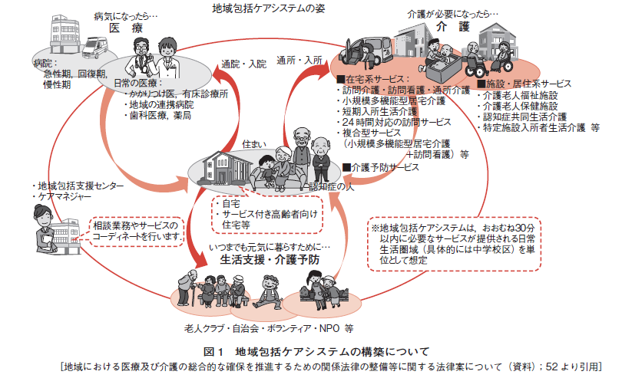
日常生活圏域のなかで病気になったら医療サービスを
介護が必要になったら介護サービスなどを利用して
住み慣れた地域で暮らせることが概念の根本
Notes:
地域包括ケアの中心となる概念は，「ケア付きコミュニティ」の構築です．
つまりケア付き住宅や何らかの施設に入所した人だけではなくて，住んでいる場所はどこであれ、いつまでも元気に暮らすために、生活支援や介護予防を受ける。
日常生活圏域のなかで病気になったら医療サービスを、介護が必要になったら介護サービスなどを利用して，
住み慣れた地域で暮らせることが概念の根本
人は病院に行ったり地域に戻ったり自由にできることで，初めて安心して生活することができるのです．
ですから，病院と地域は単なる機能的な統合のみではなくて，QOL を重視した医療的なキュアのなかで
同じ価値観をもつことが，これからは必要なのではないかと思います．

Slide 55
地域包括ケアシステムの対象疾患
1. がん患者
2. リハビリが必要な疾患
3. 認知症

Slide 56
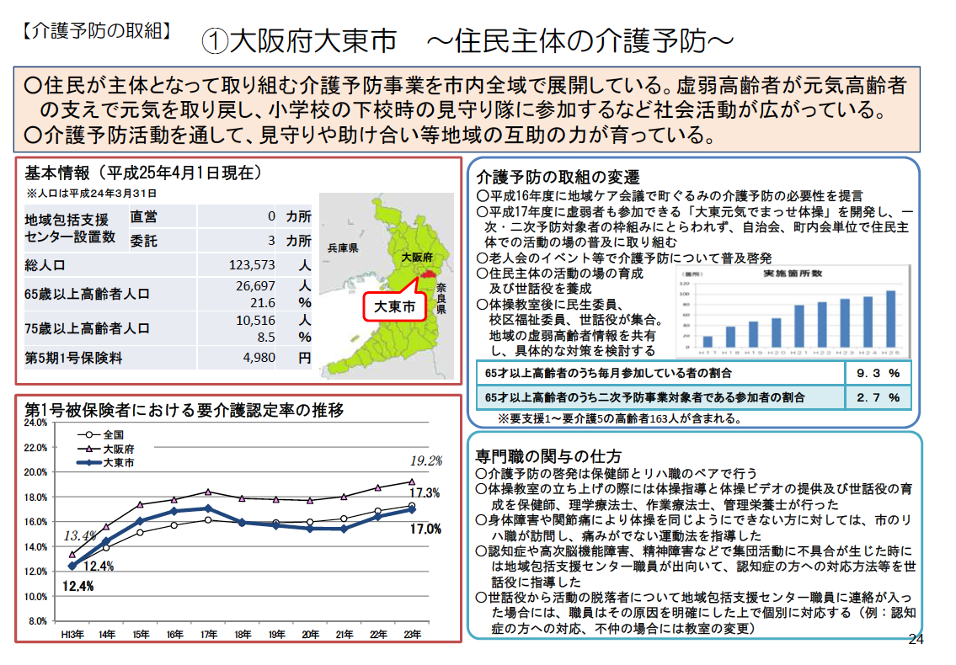
介護予防の取組
①大阪府大東市：住民主体の介護予防
Notes:
すでに、大阪府大東市では、住民が主体となって取り組む介護予防事業を市内全域で展開しています。
虚弱高齢者が元気高齢者の支えで元気を取り戻し、社会活動に復帰できるようになっています。

Slide 57
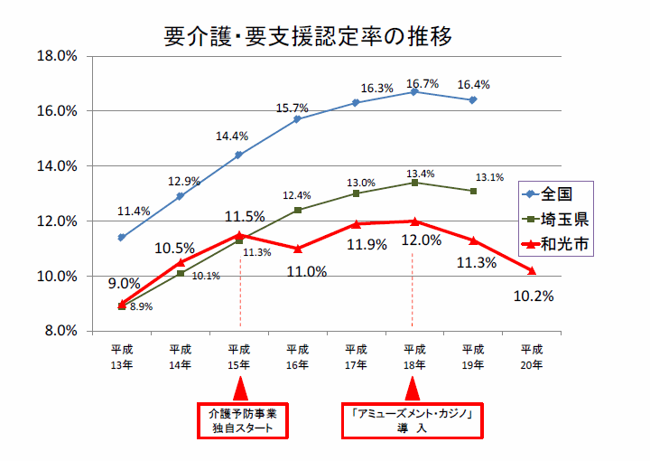
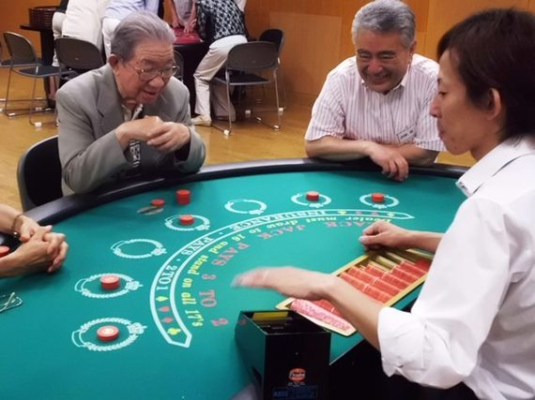
介護予防の取組
②埼玉県和光市：「高齢者を街に連れ出す」取組
本格的なルーレットやトランプなどを用意し、定期的に娯楽性の高い遊びに興じることができるようになっている
ゲームのルールの勉強や、チップ
計算など楽しみながら頭を使うため、軽度認知症改善プログラムと同様
の効果が得られる

Slide 58
ロコモコーディネーターとリエゾン（ ）について
多職種連携

Slide 59
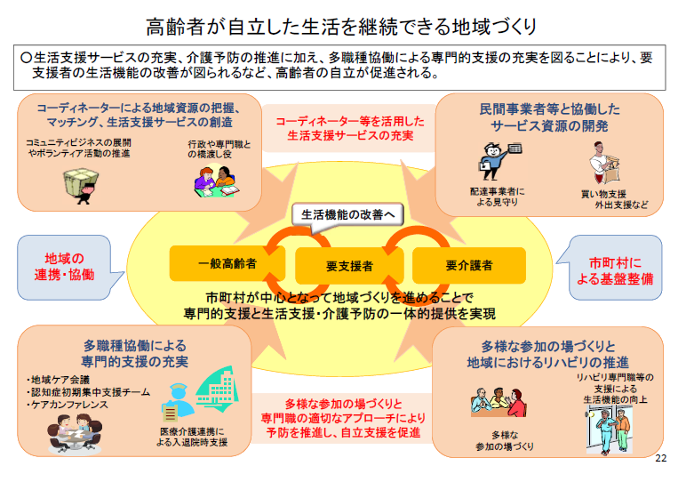
地域連携により医療機関は、要介護者を要支援者に、 要支援者を一般高齢者に改善させることが求められる 整形外科医やロコモコーディネーターは、多職種連携のもと、地域における介護予防リハビリに力を発揮していくことが求められる
Notes:
高齢者が自立したまま地域で生活を続けることができるために、
多業種による生活支援サービスの充実、介護予防および自立支援の推進、が主要な柱になります。
医療機関は、要介護者を要支援者に改善させる、 要支援者を一般高齢者に改善させることが
求められます。
我々整形外科医やロコモコーディネーターは、地域における介護予防リハビリにおいて力を発揮していくことが求められています。

Slide 60
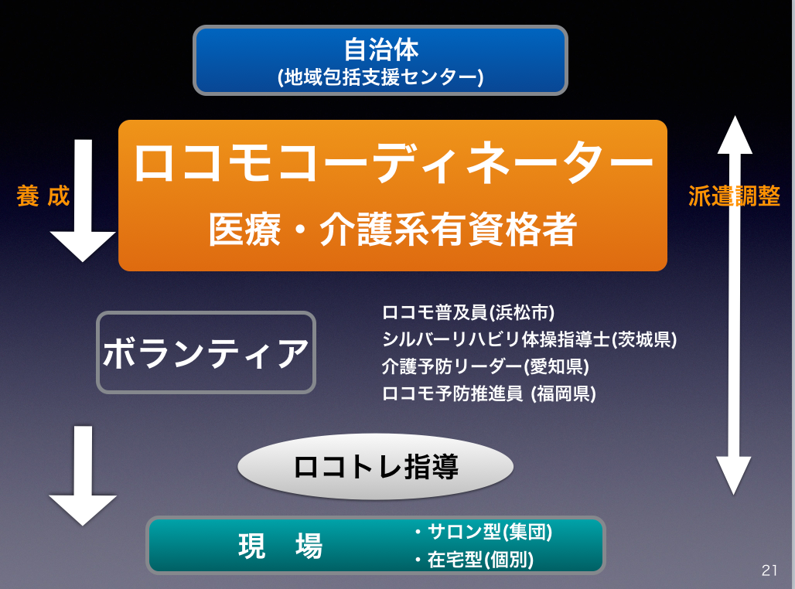
SLOC
自治体
(地域包括支援センター)
ロコモコーディネーター
医療・介護系有資格者
養 成
派遣調整
ロコモ普及員(浜松市)
シルバーリハビリ体操指導士(茨城県)
介護予防リーダー(愛知県)
ロコモ予防推進員 (福岡県)
ボランティア
ロコトレ指導
現 場
・サロン型(集団)
・在宅型(個別)
21
Notes:
先の医療介護一体改革法の成立を受けて、平成29年度末までに、要支援対象者に対する介護サービスが市町村事業に完全移行 することとなったことから、各自治体ではロコモ予防体操の住民への普及啓発を目的に、地域の民生委員や老人会役員などボランティアを対象に、現場で直接予防体操等を指導する「指導員・普及員」の養成を独自に進めていこうとする動きが始まっている。
我々が養成する「ロコモコーディネーター」は、自治体と在宅あるいはサロンなどの間に入り、直接体操指導を行うボランティアに対し、その養成ならびに派遣、調整(コーディネート)を担うことを役割と考えており、今後煩雑を極めると推測される介護予防事業の流れを、円滑に進める手段の一助になればと願っている。
そのために、受講資格対象者は原則として、地域包括支援センターや医療機関ならびに介護施設に所属する医療、介護系の有資格者に限定している。
これまで資格取得研修会が浜松市と宮崎市において開催された。 浜松市では計186名の「ロコモコーディネーター」が誕生し、すでに何名かは講師となって在宅もしくはサロンなどで直接ロコトレ(ロコモ予防体操)指導に携 わる「ロコモ普及員」に対し養成講座などを開始している。内容は主に保健師 やPT資格を持った「ロコモコーディネーター」による「ロコトレ実技指導」である。今後はパイロット事業として各地で毎年、定期的開催を予定している。

Slide 61
ロコモコーディネーター制度
市町村
SLOC
SLOCは、行政の協力のもと研修会開催
ロコモコーディネーター養成
医療・介護施設、自治体活動でロコモ啓発・ロコトレ指導
行政主導によるボランティアの養成
ボランティア養成
（ロコモ普及員等）
介護予防事業等でのボランティア活動老人会等でのロコトレ指導
ロコモコーディネーターは、ボランティア養成に協力
ボランティアの全国配置により、ロコモ予防と健康長社会実現を

Slide 62
介護予防事業普及に向けて
（浜松市の例）
元気で
興味のある高齢者
参加者募集
生活機能
基本チェック
リスト
機能低下の
みられる
二次予防事業
対象者
介護予防事業
等の案内
ロコトレ
事業参加
実践
３０人程度
２００人規模
ロコモ普及員
など
ロコモ指導員
いきいきリハビリトレーナー
地域包括支援センター
生活介護支援サポーター
スタッフ養成
シルバーサポーター
区役所長寿保険課
民生委員
サロン
本庁高齢者福祉課
地区社会福祉協議会
NPO
シニアクラブ
NPO全国ストップ
ザ・ロコモ協議会
養成
研修
老人福祉センター
その他の団体・サークル
Notes:
介護予防事業普及に向けて
スタッフ養成として 地域包括支援センター、区役所長寿保険課、本庁高齢者福祉課を対象にSLOCがロコモ指導員（ロコモコーディネーター）の研修を行います。
ロコモ指導員（ロコモコーディネーター）の方々には、地域の他業種の方々がロコモ普及員として活動できる コーディネートを行って頂きたいのです。
実際の事業として、高齢者に対してロコトレを実施し、元気高齢者であり続ける手助けを行って頂きたい。

Slide 63
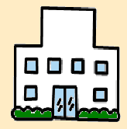
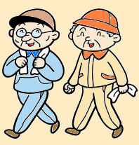


より参加しやすく
より継続しやすい２つのタイプ
①サロン型
②在宅型
○○
サロン
身近な自治会館などを利用
サロン型に参加できない人＜自宅で＞
集団指導
個別指導
Notes:
より参加しやすくより継続しやすい２つのタイプが考えられます
サロンで行う集団指導と、在宅で行う個別指導です。

Slide 64
①サロン型ロコトレ （浜松市の例）
地域包括支援センター（指導員）
ロコモ普及員
新規）○○○ロコトレサロン
メニュー（例）
ロコトレ２種類 に加えて･･
・手芸、趣味活動
・軽い体操、相談 など
NPO、地区社協などに委託
実施状況の確認
効果測定（実施前中後）
養成
実践
派遣調整
指導
既存）○○○サロン
メニュー（例）
・手芸、趣味活動、食事会
・軽い体操、相談 などに
ロコトレ２種類を加える
NPO、地区社協などに委託
派遣
派遣依頼
Notes:
サロン型ロコトレのイメージです。
ロコモ指導員による養成によってロコモ普及員が新規または既存の施設に行って、ロコトレを行います。

Slide 65
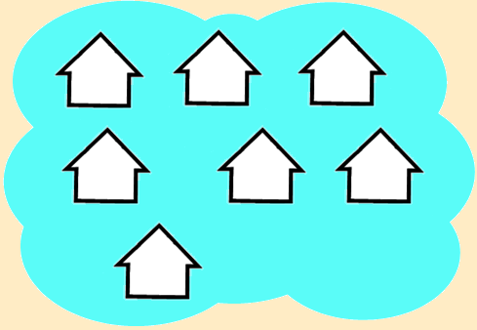
②在宅型ロコトレ
地域包括支援センター（指導員）
① ② ③ ④ ⑤ ⑥ ･････
ロコモ普及員 または 指導員
実践
Ｃ
Ｅ
Ｂ
指導
養成
Ｇ
Ａ
Ｄ
派遣
調整
○○地域包括
支援センター
担当△△地区
Ｆ
訪問（説明・指導）
実施状況の確認
効果判定（実施の前・中・後）
ＮＰＯ、地区社協などへの委託
ロコモコール
定期的な
電話かけ
Notes:
ロコモ指導員（ロコモコーディネーター）による養成によってロコモ普及員が在宅に赴いて、ロコトレを実施し、
できれば再び社会参加できるようにして頂きたい。

Slide 66
ロコモ普及活動の継続性のために
『ロコモコーディネーターの養成』：・SLOCが講習会開催、
資格付与、名簿管理等行う
・行政の協力
【資格】 医療系：看護師、保健師、PT・OT、みなしPT
介護系：５年以上の実務経験を有する介護福祉士、
主任ケアマネージャー
【仕事】 医療施設、介護施設、市町村等自治体活動でのロコモ
啓発、ロコトレ指導、ロコモ普及員へのロコトレ等指導
『ボランティアの養成』： ・行政が主導
（ロコモ普及員等） ・ロコモコーディネーターが協力
【資格】 ケアマネージャー、民生委員、健康指導員、
ヘルパー、シルバーボランティア等
【仕事】 ＊市町村の介護予防事業等でのボランティア活動
＊老人会等の集まりでロコトレ指導
Notes:
＊ロコモコーディネーターの養成
【資格】 医療系：看護士、保健士、PT・OT, みなしPT
介護系：５年以上の実務経験を有する介護
福祉士、主任ケアマネージャー
【仕事】 医療施設、介護施設、市町村等自治体活動で
のロコモ啓発、ロコトレ指導、ロコモ普及員への
ロコトレ指導
＊ロコモ普及員の養成
【資格】各地区の民生委員、健康指導員、ヘルパー、
ケアマネージャー等
【仕事】 市町村の介護予防事業等でのボランティア
活動、老人会等の集まりでロコトレ指導
講習会の開催、資格付与、名簿管理等はNPO法人全国ストップザロコモ協議会でおこないます。
一人でも多くの元気高齢者を増やしていき、健康長寿社会を目指すために活動していきます。

Slide 67
ロコモコーディネーターとは
自治体と現場との間に立って、直接ロコモ
予防体操指導を行うボランティアの養成な
らびに派遣、調整（コーディネート）を担う
医療・介護の有資格者

Slide 68
ロコモコーディネーターの役割
医療施設、介護施設、市町村等自治体活動でのロコモ
啓発、ロコトレ指導、ボランティア（ロコモ普及員等）への
ロコトレ指導
行政主導によるボランティア（ロコモ普及員等）養成に協力
保健・医療・介護・福祉における多職種と連携（リエゾン）し、
ロコモ啓発、ロコトレ指導にあたる
ロコトレを中心にした適切な運動指導により、介護予防
だけでなく 認知症予防、生活習慣予防にも寄与し、
健康長寿社会を目指す

